Slide 1
Guide Dume

Slide 2
Contexte
Le Document Unique de Marché Européen est un document de candidature aux marchés publics proposé suite à une initiative de la Commission Européenne visant à réduire les lourdeurs administratives. Le DUME remplace les documents de candidature de type DC1, DC2, MPS… et peut être réutilisé pour candidater à d’autres procédures (sous certaines conditions)
Il permet aux entreprises :
de déclarer sur l’honneur qu’elles peuvent candidater à un marché public
d’indiquer qu’elles n’entrent pas dans un des cas d’interdiction de soumissionner
d’indiquer qu’elles remplissent les critères de sélection des candidatures choisis par l’acheteur
La particularité du DUME est qu’il peut être préparé par l’acheteur
À partir du 1er avril 2018, les acheteurs ont l’obligation d'accepter un DUME électronique si l'entreprise en fait l'utilisation

Slide 3
Le Dume dans la plateforme de dématérialisation
La mise en œuvre du DUME Acheteur concerne les fonctionnalités suivantes :
Acheteurs : Création et publication d’un DUME Acheteur
Entreprises : Affichage du DUME Acheteur sur la page de dépôt
Entreprises : Répondre à un DUME Acheteur avec un DUME Entreprise
Acheteurs : Récupérer les DUME Entreprise lors de l’ouverture des plis
Le recours au DUME ne nécessite pas de pré-requis technique supplémentaire sur la plateforme
Il nécessite tout de même une activation par l’administrateur au niveau du paramétrage des procédures

Slide 4
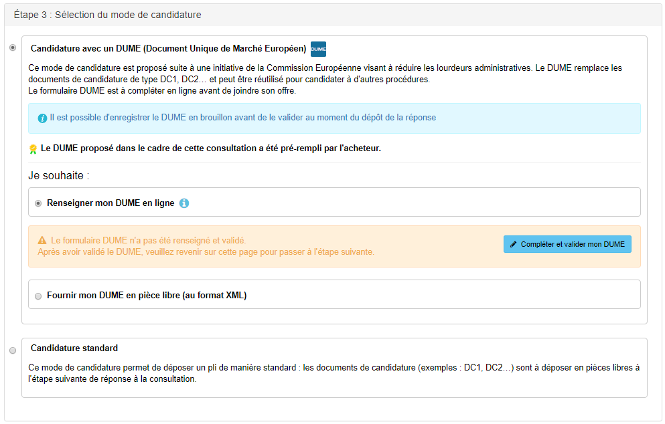
Coté Entreprise
Le logo «DUME» apparaît quand un DUME acheteur est proposé.
Depuis la page de la consultation, l’entreprise clique sur l’onglet «Dépôt» pour candidater et déposer son offre.
Pour accéder au DUME préparé par l’acheteur, l’entreprise clique sur «Renseigner mon DUME en ligne» puis sur «Compléter et valider mon DUME».
Si l’entreprise a complété son DUME sur le site du service national DUME, elle peut le joindre en pièce libre dans sa réponse (par exemple : Cotraitants ou sous-traitants, entreprises sans SIRET)

Slide 5
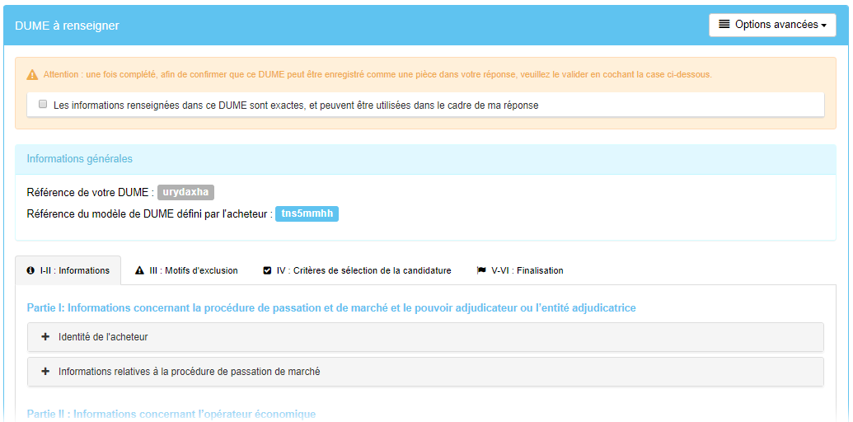
Coté Entreprise
Le DUME préparé par l’acheteur s’affiche. Il est composé de 4 onglets. L’entreprise doit compléter chacun de ces onglets
Le 1er onglet, «Informations sur la procédure» est déjà alimenté avec les données de la consultation. L’entreprise doit compléter la partie « Informations concernant l’opérateur économique». Certaines données sont pré alimentées avec les informations connues de MPE
L’entreprise peut enregistrer son DUME au statut brouillon, afin de le préparer avant la date de remise des plis
Le 2ème onglet, «Motifs d’exclusion» est déjà pré alimenté avec les valeurs par défaut indiquant que l’entreprise n’entre pas les cas d’exclusion. L’entreprise doit vérifier et compléter cette partie.
Le 3ème onglet, «Critères de sélection de la candidature» reprend les critères choisis par l’acheteur. Les valeurs par défaut indiquent que l’entreprise répond aux critères de sélection. L’entreprise doit vérifier et compléter cette partie
Pour le DUME Simplifié, le CA des derniers exercices et les effectifs moyens de l'entreprise sont pré-remplies par le Service National à partir des API Entreprises.

Slide 6
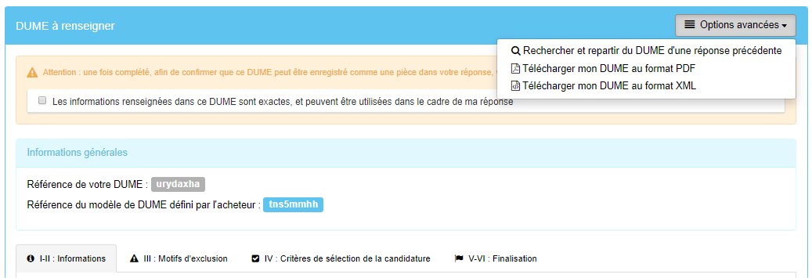
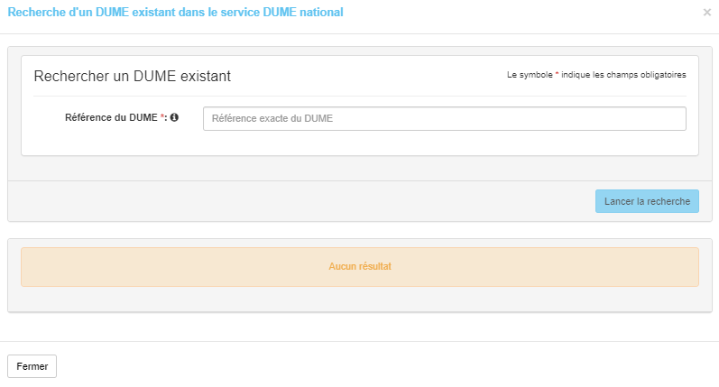
Coté Entreprise
L’entreprise peut :
rechercher un DUME déjà réalisé pour une réponse précédente et le reprendre : l’intégralité des informations de l’ancien DUME sont importées. L’OE doit adapter son DUME importé pour qu’il réponde aux exigences de l’AP
Télécharger une copie de son Dume
L’entreprise valide et enregistre son DUME, puis clique sur le bouton «Retour» en bas de page pour passer à l’étape de dépôt de son offre
Le DUME validé est joint aux pièces de la réponse (au format PDF et au format XML).
Son numéro apparaît dans le nom du fichier (Peut être utilisé sur le site du service national DUME)
la copie PDF du DUME déposé est téléchargeable au niveau du récapitulatif des contenus transmis.

Slide 7
Points d’attention
Les DUME acheteur et DUME entreprise sont inclus dans le dossier d’archives de la consultation (DIC et DAC)
Le PDF est une copie du DUME. L’original est au format XML
Si une entreprise a généré un DUME en dehors de la pateforme et l’a joint en pièce libre de sa réponse au format XML, il est possible de visionner ce fichier XML sur le site du service national DUME(https://dume.chorus-pro.gouv.fr/)

